Slide 1
Образование : 2010 – ГОУ ВПО «Уральский государственный педагогический университет» Специальность: Русский язык и литература Профессиональная переподготовка: 2016 - ФГАОУ ВО «Российский государственный профессионально-педагогический университет» по программе «Педагог в сфере дошкольного образования (воспитатель). Реализация дошкольного образования в условиях ФГОС ДО», 270 часов Стаж педагогической работы: - по специальности – 10 лет В МБДОУ - детском саду № 413 работаю с 01.04.2009
Воспитатель МБДОУ –
детского сада № 413
Черепанова
Марина Геннадьевна

Slide 2
Одной из основных задач ФГОС ДО является:
«Формирование общей культуры воспитанников, развитие их нравственных, интеллектуальных, физических, эстетических качеств, инициативности, самостоятельности и ответственности, формирование предпосылок учебной деятельности».
Федеральный Государственный Образовательного Стандарт определяет один из основных принципов дошкольного образования: приобщение детей к социокультурным нормам, традициям семьи, общества и государства.

Slide 3
Цель
создание комплекса условий, способствующих реализации системы мероприятий по нравственно-патриотическому воспитанию дошкольников

Slide 4
Задача 1
Задача 2
Задача 3
Разработать и внедрить в практику систему мероприятий, направленных на развитие нравственно-патриотических чувств у детей старшего дошкольного возраста
Усовершенствовать благоприятную развивающую предметно-пространственную среду, способствующую формированию нравственно-патриотических качеств у детей старшего дошкольного возраста
Обеспечить взаимодействие всех участников образовательного процесса в социально-коммуникативной деятельности

Slide 5
Комплекс условий
Предметно-пространственная среда
Социально-игровые технологии
Работа с родителями и педагогами
Праздники и развлечения
Коллективные творческие работы
Организация выставок
Кружок «В гостях у деда Краеведа»
Изготовление книжек-малышек
Журнал «Устами младенца!»
Создание проектов
ИКТ

Slide 6
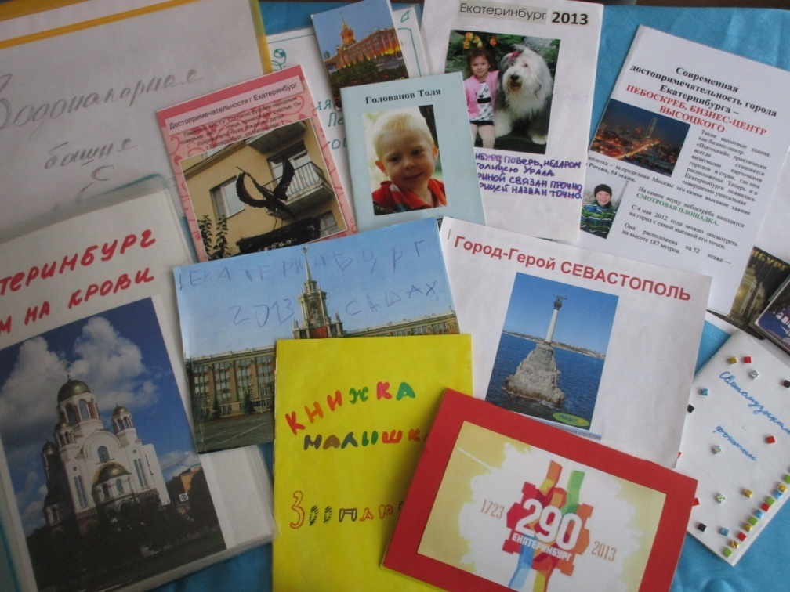
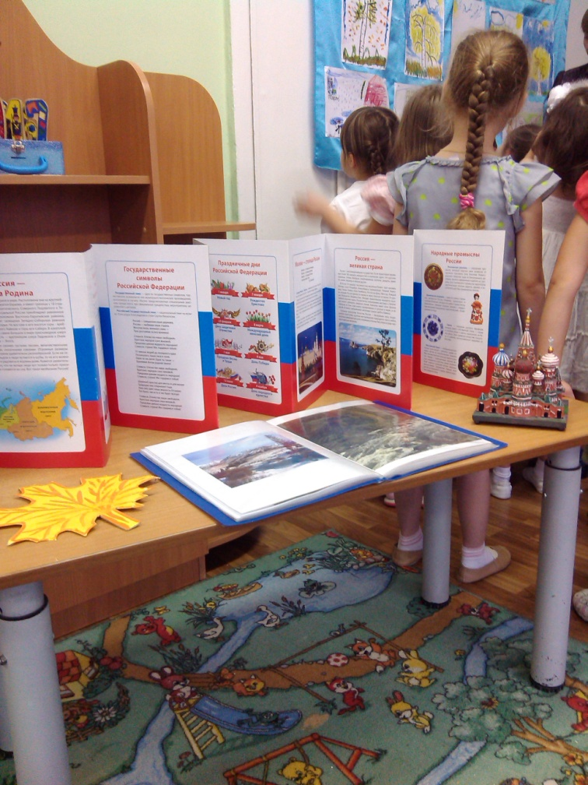
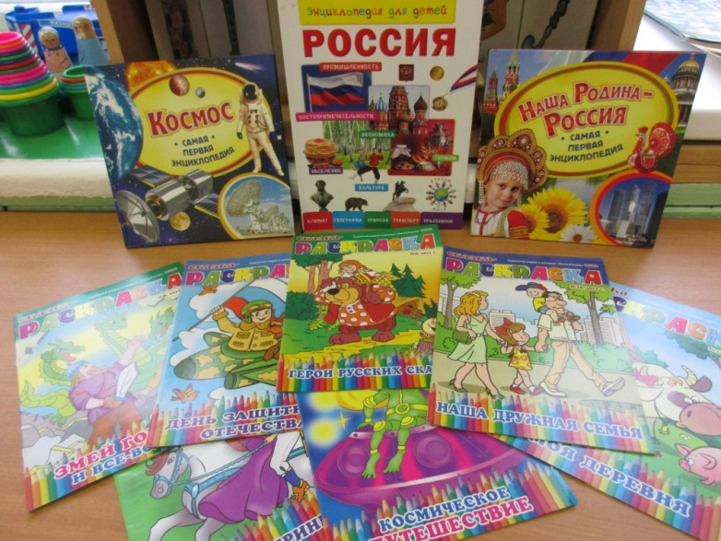
Предметно-пространственная среда

Slide 7
Образовательная деятельность по нравственно-патриотическому воспитанию охватывала все направления развития детей:
социально-коммуникативное развитие;
познавательное развитие;
речевое развитие;
художественно-эстетическое развитие;
физическое развитие.

Slide 8
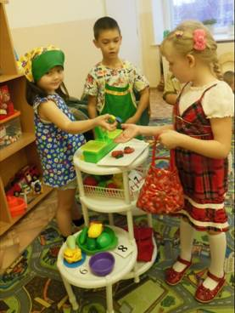
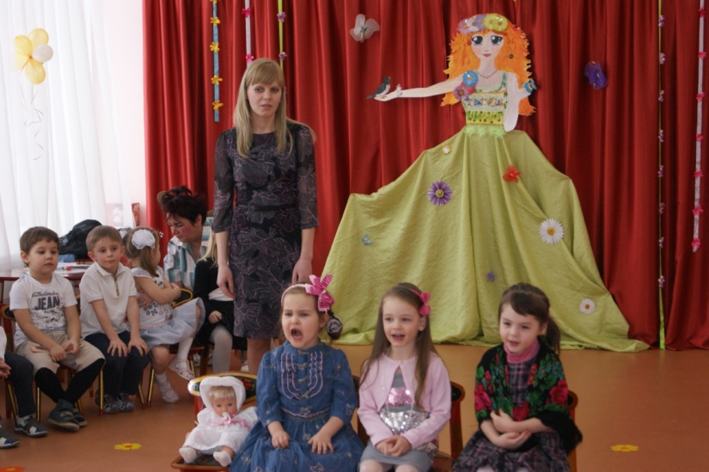
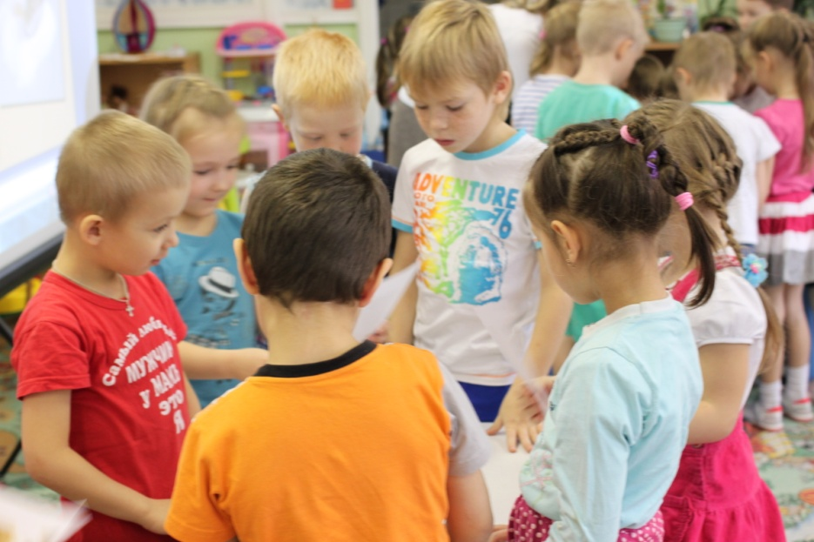
Познавательное развитие
Социально-коммуникативное развитие
Речевое развитие

Slide 9
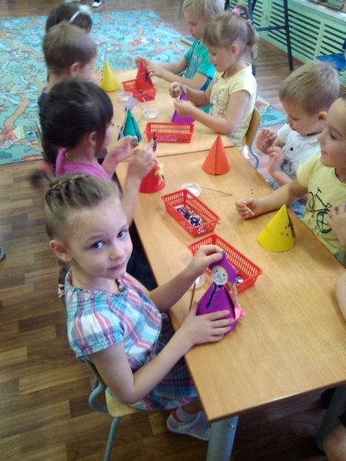
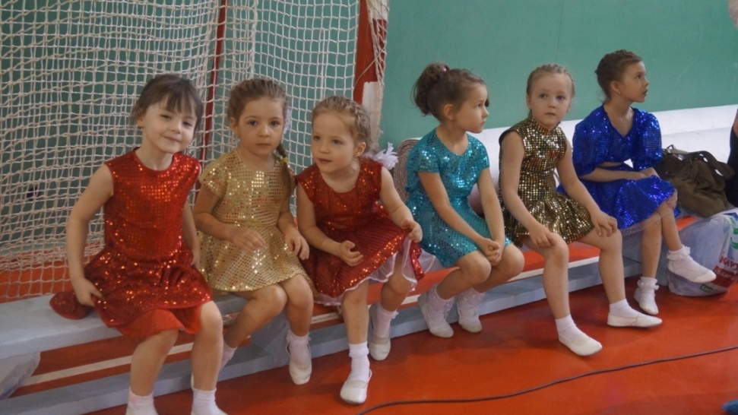
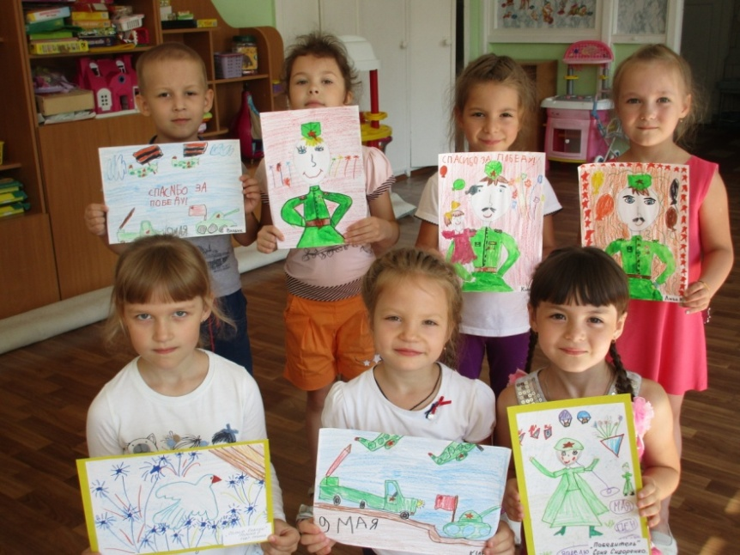
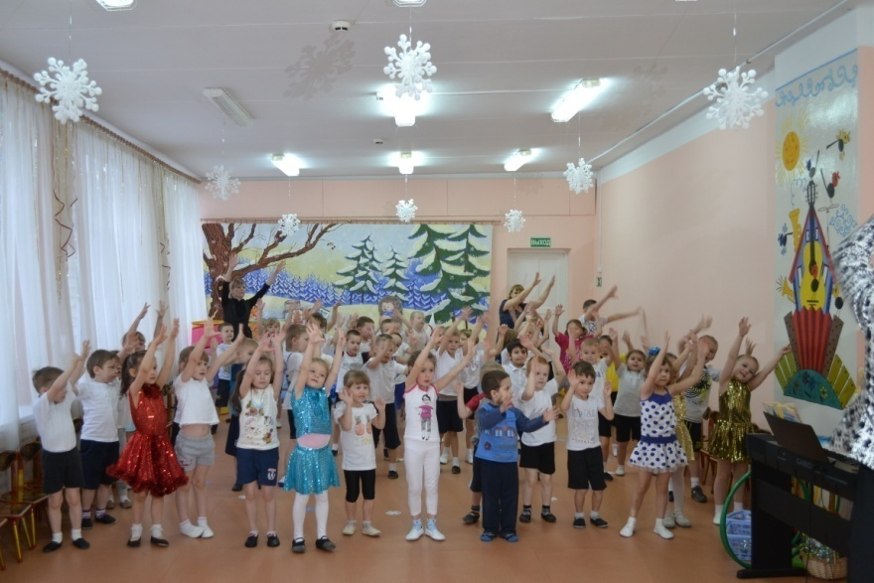
Физическое развитие
Художественно-эстетическое развитие

Slide 10
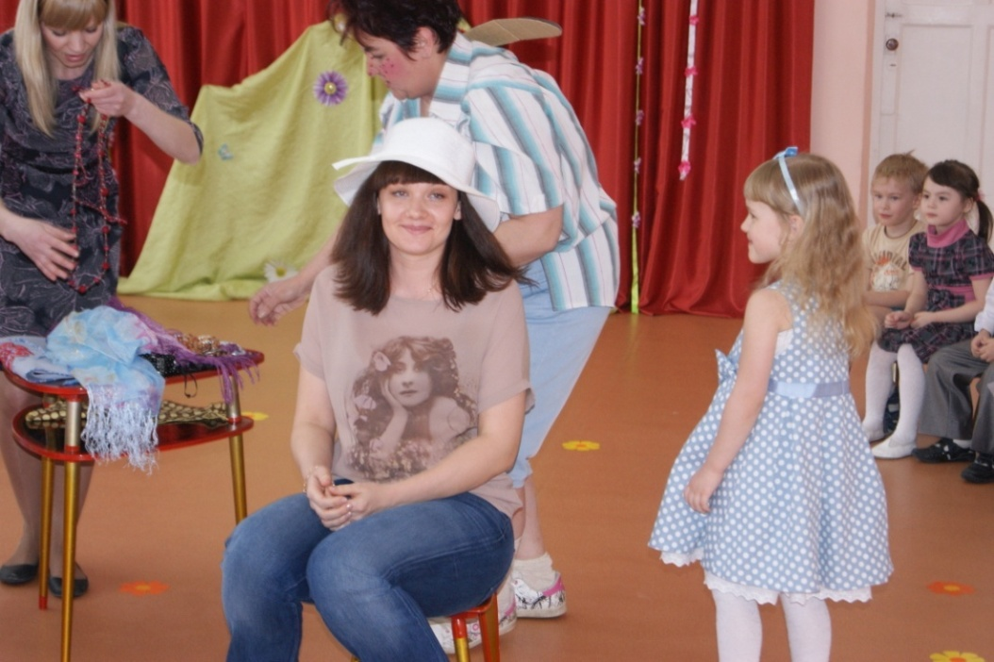
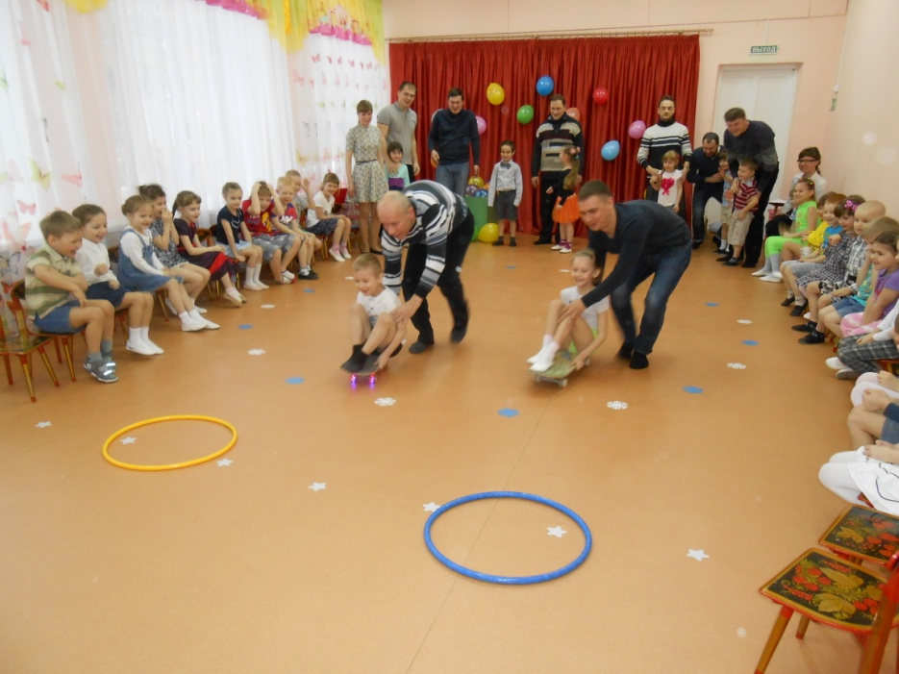
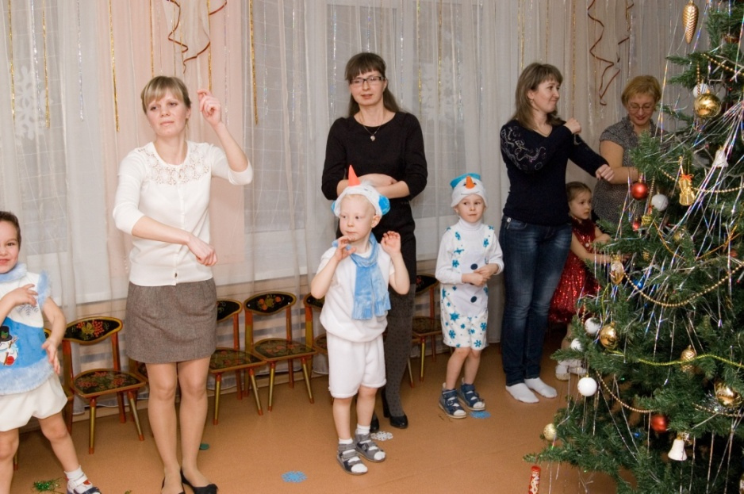
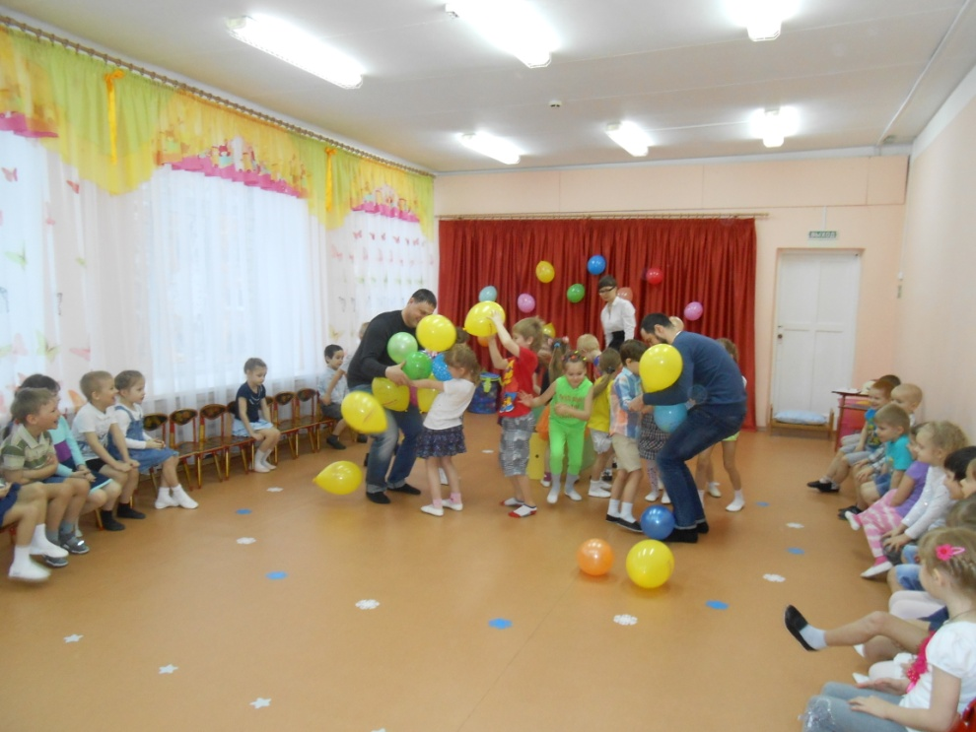
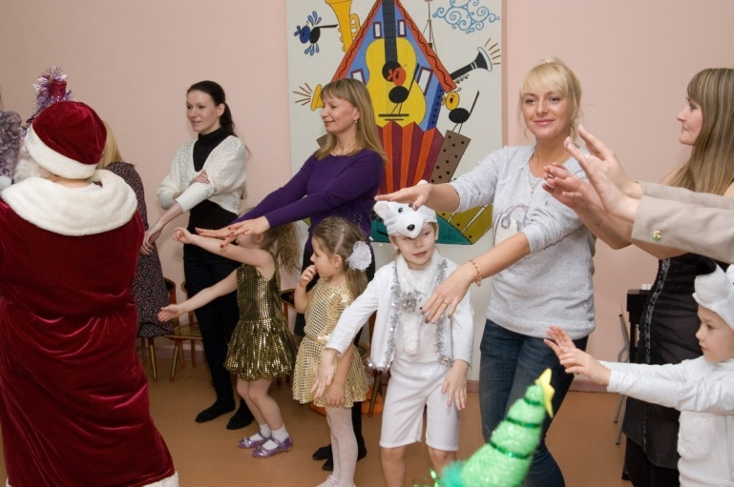
Взаимодействие с родителями

